Slide 1
Publicidade digital
3. Execução de campanhas

Slide 2
Objetivos de aprendizagem
Aplicar e pôr em prática as instruções dadas nas plataformas de anúncios
Planear e executar uma campanha nas plataformas Google e/ou Meta
Anúncios de design
Definir orçamento
Acompanhar o impacto e melhorar a campanha
Planear e definir o orçamento de uma campanha publicitária de visualização

Slide 3
Tópicos
Criar uma campanha na plataforma Google
Criar uma campanha na plataforma Facebook e Instagram
Planear uma campanha digital nos meios de comunicação social
Notes:
5-6 sessões á 2h

Slide 4


Como começar?
Nesta parte, irá familiarizar-se com a plataforma de anúncios do Facebook (também conhecida como Meta Business Suite) e com as plataformas de anúncios do Google
Ambos oferecem instruções pormenorizadas na sua língua*
A maioria das outras plataformas tem uma lógica bastante semelhante na criação de anúncios e campanhas.
Nota: É provável que necessite de um perfil profissional para criar campanhas reais.
Notes:
A maioria das plataformas de publicidade fornece instruções sobre como iniciar campanhas, mesmo na sua própria língua (utilize as palavras de pesquisa "Criar campanha no Facebook/Google", etc.). *Estas instruções podem ser encontradas utilizando as palavras de pesquisa "instruções para anúncios no Google" ou "instruções para anúncios no Meta/Facebook".

Slide 5
Criar campanhas na plataforma Google

Slide 6
Pré-atribuição (em pequenos grupos)
Familiarize-se com as instruções do suporte do Google para anúncios.
Através deles, a sua tarefa é criar uma instrução concisa sobre "Como criar uma campanha no Google Ads" para "alguém da equipa de marketing que nunca utilizou a plataforma antes".
O que pode ser alcançado com os anúncios?
Quais são os passos para criar um anúncio? Seja concreto, utilize capturas de ecrã.
Acrescentar observações especiais e conselhos para realizar uma campanha bem sucedida.
As instruções devem abranger todas as etapas de uma campanha e ser fáceis de compreender e pôr em prática. Utilizar 12-15 diapositivos ppt. Tempo necessário: 3-6 horas.
Notes:
Este trabalho incentiva os alunos a aplicarem as instruções originais da Google e a familiarizarem-se com a sua utilização. Isto é especialmente útil porque os parâmetros das plataformas de campanha estão continuamente a ser desenvolvidos, tal como as instruções. Ao criar instruções para outra pessoa, os alunos têm primeiro de estudar o material, selecionar o essencial e depois apresentá-lo de forma compreensível.
Pode escolher 1-2 melhores

Slide 7
Atividade na sala de aula (trabalho individual ou em grupo)
Utilize um motor de procura (Google ou similar) e faça algumas pesquisas de produtos/serviços. Entre os resultados, verá provavelmente anúncios de pesquisa, anúncios de compras e anúncios locais.
Analisar alguns anúncios de pesquisa diferentes para produtos semelhantes.
Clicaria no anúncio? Porquê?
Que elementos são bons?
Faça o mesmo para outros tipos de anúncios.
Que elementos os tornam apelativos?
Apresente as suas conclusões através de um ppt. Tempo necessário: 20-30 minutos.
Notes:
Esta atividade é um aquecimento para a criação de um anúncio apelativo. Utilize também os conhecimentos adquiridos na secção anterior. Se achar que não é necessário, pode passar para a etapa seguinte.

Slide 8
Depois de cumprirem a tarefa prévia, os seus alunos têm os conhecimentos teóricos necessários para criar uma campanha de anúncios do Google.
O passo seguinte consiste em fazer com que isto aconteça num ambiente real do Google. Para tal, você ou os seus alunos precisam de uma conta do Google Ads*.
Notes:
* Isto significa que pode associar a campanha a uma organização com um endereço URL. Também precisa de um cartão de crédito. Dica: como professor do ensino superior, pode ter a possibilidade de fazer publicidade para um projeto de desenvolvimento que você ou os seus colegas gerem.

Slide 9

Como aceder ao Google Ads:
Escreva "Google Ads" no campo URL
Clique em "começar agora
Preencher os dados organizacionais (URL, sector de atividade, etc.)
Começar a partir do passo 1
Notes:
Nota: O primeiro passo é muito mais fácil se já estiver familiarizado com o suporte do Google apresentado nos diapositivos anteriores.

Slide 10
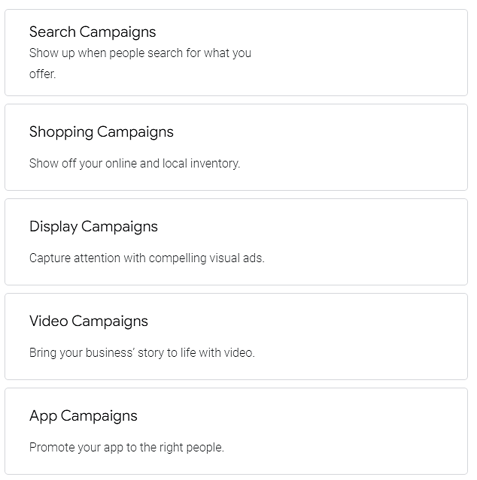
Passo 1 – Selecionar o tipo de campanha
Para além dos anúncios do motor de pesquisa, pode comprar outros anúncios (ver imagem)
Os anúncios são apresentados quando as pessoas pesquisam produtos ou serviços semelhantes aos seus.
Além da Pesquisa Google e do Google Maps, os seus anúncios são apresentados na rede de visualização do Google, chegando a 90% dos utilizadores da Internet.
Pagará por resultados, como quando as pessoas clicam no seu anúncio para telefonar para a sua empresa, visitar o seu sítio Web ou obter direções para a sua loja.
Notes:
Os tipos de campanha oferecidos pelo Google Ads em agosto de 2023.

Slide 11
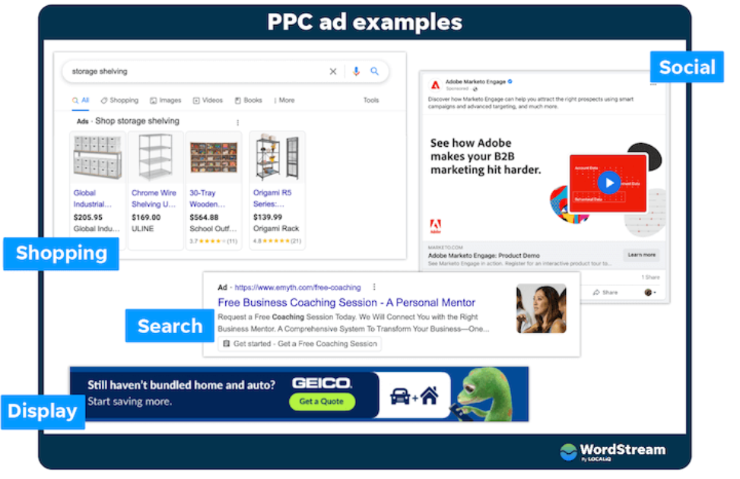
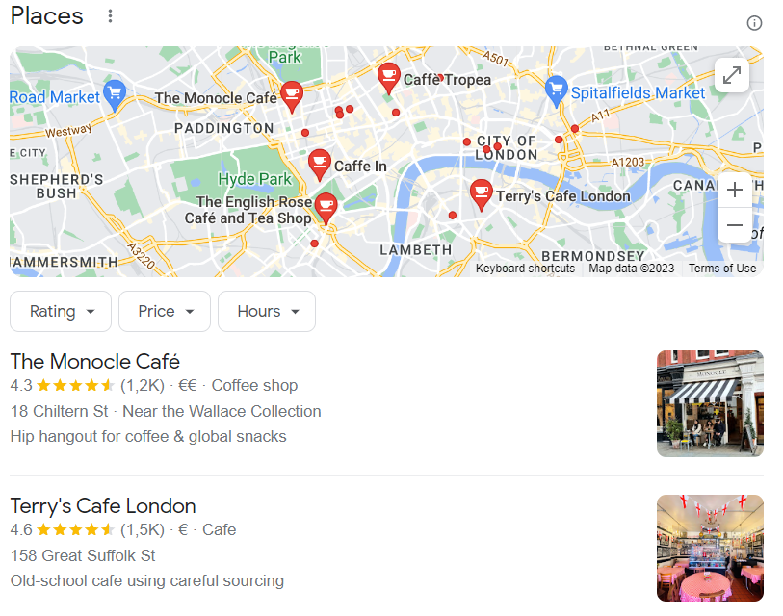
Este é o seu aspeto:
Local
Fonte: Wordstream
Notes:
Este é o aspeto dos anúncios.

Slide 12
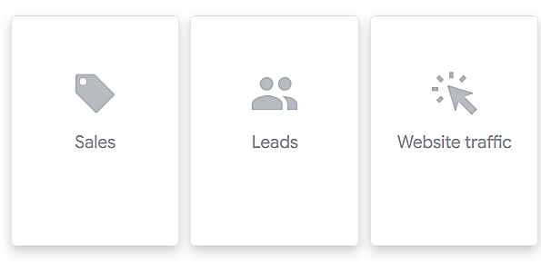
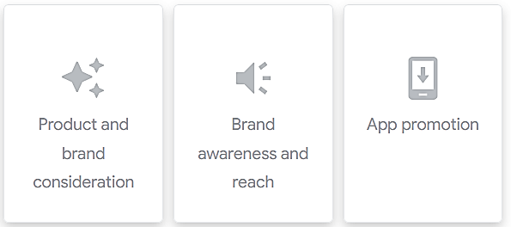
Passo 2 – Defina os seus objetivos
O anúncio será adaptado com base nos resultados pretendidos.
Receba mais chamadas para a sua empresa
Aumentar as visitas à sua loja
Conduzir as pessoas ao seu sítio Web
Notes:
Os objetivos alternativos oferecidos pelo Google Ads em agosto de 2023. Normalmente, o "tráfego do sítio Web" é o objetivo principal.

Slide 13
Passo 3 – Defina as suas palavras-chave
As palavras-chave são essenciais para que o seu anúncio apareça ligado às respetivas pesquisas
Deve definir pelo menos 5-8 palavras-chave
Depois de ter nomeado algumas, a função "planeador de palavras-chave" sugerir-lhe-á mais palavras-chave
Notes:
O planeador de palavras-chave do Google utiliza IA e pode sugerir palavras-chave relevantes e inesperadas.

Slide 14
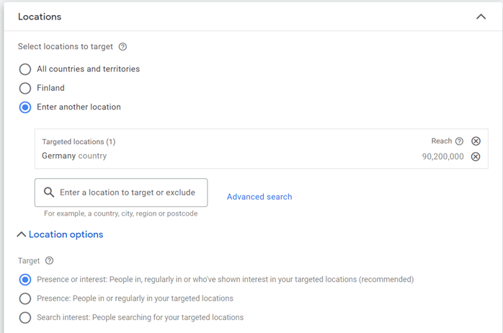
Passo 5 – Defina onde anunciar
Para que o seu anúncio tenha um bom desempenho, tem de encontrar o público certo.
Pode escolher a localização geográfica onde o seu anúncio será apresentado
Por exemplo, dentro de um determinado raio da sua loja, ou mesmo abrangendo regiões e países inteiros

Slide 15
Passo 5 – Crie a sua mensagem
A mensagem é essencial - as pessoas clicam nos anúncios que lhes interessam.
O Google Ads facilita a redação de um anúncio estruturado.
Enquanto escreve, verá o aspeto do anúncio.
Notes:
Qual é o aspeto de um bom anúncio? Que elementos inclui? Os alunos podem consultar as secções anteriores.

Slide 16
Passo 6 – Defina o seu orçamento
O utilizador decide o montante a gastar e nunca paga mais do que o montante fixado.
Não há um gasto mínimo e a campanha pode ser parada em qualquer altura.
Recomenda-se um orçamento baseado em empresas semelhantes à sua.
A plataforma calculará os resultados potenciais (impressões, cliques) de acordo com o seu orçamento.
A maioria dos anúncios começa a ver resultados em alguns dias.

Slide 17
Tarefa (em pequenos grupos)
Utilizando o material e as instruções do Google Ads, crie uma campanha real no Google Ads. Para isso, precisa de uma organização (e de um endereço URL para promover) que possua um sítio Web.
definir objetivos para o anúncio
criar um anúncio (versão 1)
publicá-lo no Google Ads, 3-7 dias para obter impressões suficientes
avaliar os resultados (número de cliques e conversão na página de destino)
se necessário, melhorar o anúncio e/ou a página de destino
criar um anúncio melhorado (versão 2) e publicá-lo (3-7 dias)
acompanhamento e avaliação da campanha
Faça um pequeno relatório com a sua própria avaliação (o que é que funcionou bem no anúncio - imagem, texto, botão CTA? Ficou satisfeito com a conversão? O que poderia ter sido melhorado adicionalmente?)
Notes:
*Sem uma conta de anúncios do Google e um cartão de crédito inclinado, infelizmente não é possível criar e publicar um anúncio real. Opções para resolver este problema: 1. Como professor, pode criar uma conta própria que pode ligar a um projeto de IDI em que esteja envolvido ou à conta da sua universidade, se possível. Uma outra opção é que alguns dos seus alunos tenham uma conta disponível (a empresa dos seus familiares).
Assim que a conta estiver disponível e o "financiador" estiver acordado, a pessoa responsável pode publicar diferentes anúncios de vários grupos utilizando o mesmo grupo-alvo. O dinheiro necessário não é demasiado grande, uma vez que cerca de 10 euros por anúncio/semana darão impressões suficientes para avaliar o impacto da campanha.
Avaliação: processo de trabalho do grupo 75% (Cumpriram todo o processo, de acordo com as instruções do Google? Como foi a divisão do trabalho? Dedicaram-se a 100% à tarefa? Foram criativos/centraram-se no público-alvo quando escreveram o anúncio?, Resultados da campanha 25%.

Slide 18
Criar campanhas no Facebook e no Instagram

Slide 19
Pré-atribuição (em pequenos grupos)
Familiarizar-se com o centro de ajuda do Meta Business (=Facebook)
Através das instruções aí contidas, a sua tarefa é criar uma instrução concisa para "alguém da equipa de marketing que nunca utilizou anúncios do Facebook".
O que pode ser alcançado com os anúncios
Quais são os passos para criar um anúncio
Observações especiais e conselhos para ter sucesso
As instruções devem abranger todas as etapas de uma campanha e ser fáceis de compreender e pôr em prática. Utilize 12-15 diapositivos ppt, podendo também incluir ilustrações (por exemplo, capturas de ecrã).
Tempo necessário: 3-6 horas.
Notes:
Este trabalho utiliza as instruções originais do Meta (Facebook) e familiariza os alunos com elas. Isto é útil, especialmente porque os parâmetros das plataformas de campanha estão continuamente a ser desenvolvidos, assim como as instruções. Ao criar instruções para outra pessoa, os alunos têm primeiro de estudar o material, selecionar o essencial e depois apresentá-lo de forma compreensível.
Podem ser apresentadas 1-2 melhores propostas pelos grupos.

Slide 20
Depois de fazer a pré-atribuição, o grupo já tem conhecimentos básicos sobre a criação de uma campanha no Facebook.
O passo seguinte será fazer com que isto aconteça no ambiente real do Meta (Facebook/Instagram). Para tal, o professor ou os seus alunos precisam de uma conta Meta Business*.
Notes:
* Isto significa que pode associar uma conta Facebook/Instagram empresarial à plataforma Meta business. Também é necessário um cartão de crédito. Sugestão: como professor do ensino superior, pode ter a possibilidade de fazer publicidade para um projeto de IDI que você ou os seus colegas realizam. Outra opção seria que os seus alunos fizessem isto como trabalho para um cliente empresarial.

Slide 21
Conselhos e instruções
Meta Business Suite é a plataforma de publicidade para chegar ao Facebook e ao Instagram
Permite às pequenas empresas e aos criadores de conteúdos gerir todas as suas contas combinadas do Facebook e do Instagram num único local.
Para começar, é necessário ter acesso a uma conta organizacional do Facebook que possa ser associada à suite empresarial Meta.
Isto é fácil: o Meta BS sugere a associação ao entrar no seu sítio (abaixo).
Instruções: https://www.facebook.com/business/ads
Notes:
Nota: Esta etapa já deve ser familiar, uma vez que já foi abordada na pré-atribuição.

Slide 22
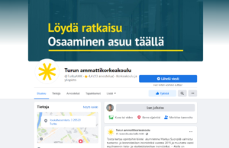
Porquê ter uma conta empresarial no Facebook
Como é habitual no Facebook, também a conta da empresa recolhe gostos, comentários e partilhas.
Estes "likers" são pessoas que querem conscientemente seguir as publicações da empresa.
Os seguidores podem encontrar facilmente informações e ofertas atuais num único local.
A página de Facebook da empresa apresenta as publicações mais recentes, informações de contacto e uma fotografia de perfil
Notes:
Nota: Se já tiver um perfil no Facebook, pode criar novas contas e editá-las com o seu próprio utilizador pessoal, sem ter de terminar a sessão ou entrar no meio.

Slide 23
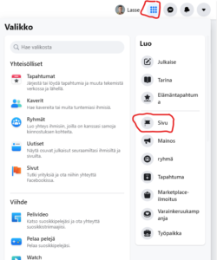
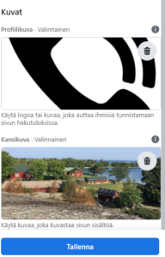
Como fazer?
O primeiro passo é iniciar sessão e ir ao "Menu". Isto significa as nove bolas no canto superior esquerdo da página inicial do Facebook. Depois de clicar no menu, selecione "Página" em "Criar".
Em seguida, escolha um nome, uma descrição e uma "categoria" para a página e especifique o tipo da sua página na categoria (por exemplo, pode escolher uma propriedade, uma associação ou mesmo uma loja física).
Por último, pode adicionar uma fotografia de perfil na página.

Slide 24
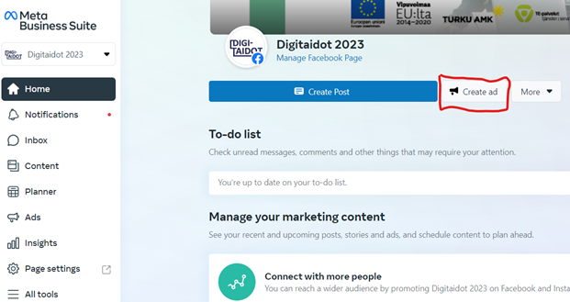
Passo 1 - criar campanha
Quando estiver na sua conta associada ao Meta, clique em "Criar anúncio"
Introduza um nome descritivo na caixa de texto do nome do anúncio.
Selecione uma página do Facebook e uma conta do Instagram para representar a sua empresa (todos os anúncios têm de ter uma página do Facebook associada).
Fonte: Facebook, vídeo de instruções da campanha
Notes:
Nota: Ao operar com anúncios, certifique-se de que inicia sessão na sua conta através de meta.business (e não do Facebook "normal")

Slide 25
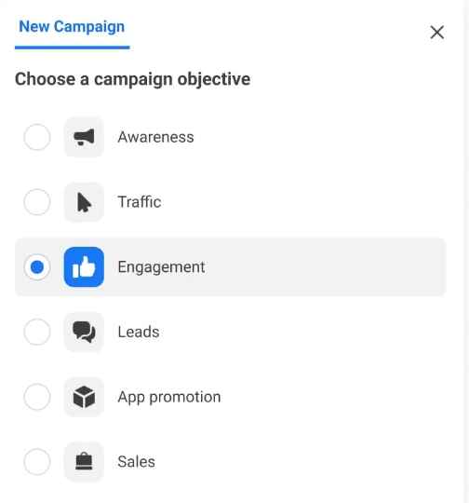
Etapa 2 - definir o objetivo
Escolha o objetivo do anúncio que melhor apoia o seu objetivo commercial = o Meta procurará pessoas no Facebook e no Instagram, suscetíveis de realizar ações relacionadas com o objetivo do seu anúncio
Consciencialização = mostrar os seus anúncios às pessoas com maior probabilidade de se lembrarem deles
Tráfego = enviar pessoas para um destino, como o seu sítio Web, aplicação ou evento do Facebook
Leads = alcançar potenciais compradores
Promoção da aplicação = encontrar novas pessoas que instalem a sua aplicação e continuem a utilizá-la
Envolvimento = obter mais visualizações de vídeos, gostos de páginas ou respostas a eventos
Vendas = encontrar pessoas susceptíveis de comprar o seu produto ou serviço
Notes:
O objetivo que definir afectará o público-alvo a que o seu anúncio é apresentado, uma vez que o Meta dispõe de dados sobre a forma como os diferentes utilizadores reagem aos anúncios.

Slide 26
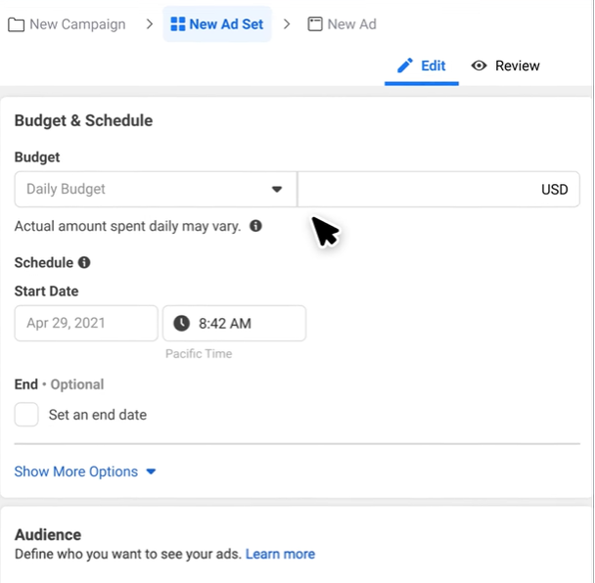
Etapa 3 - definir o orçamento e o calendário
Defina o seu orçamento de anúncios - um montante total que pretende gastar diariamente ou ao longo da campanha.
O Meta mostrar-lhe-á imediatamente o resultado estimado (impressões, cliques) alcançado com este orçamento
Também define uma licitação - o montante máximo que está disposto a pagar quando alguém vê o seu anúncio ou realiza a ação pretendida.
Paga pelos resultados (impressões, cliques, conversões)
O orçamento pode ser alterado/adicionado em qualquer altura.
Notes:
No caso de uma PME, são viáveis orçamentos de cerca de 5-20 euros por dia. Isto significa que, com uma centena de euros, é possível chegar a vários milhares de pessoas que pertencem ao público-alvo e obter várias centenas de visitas ao sítio Web.

Slide 27
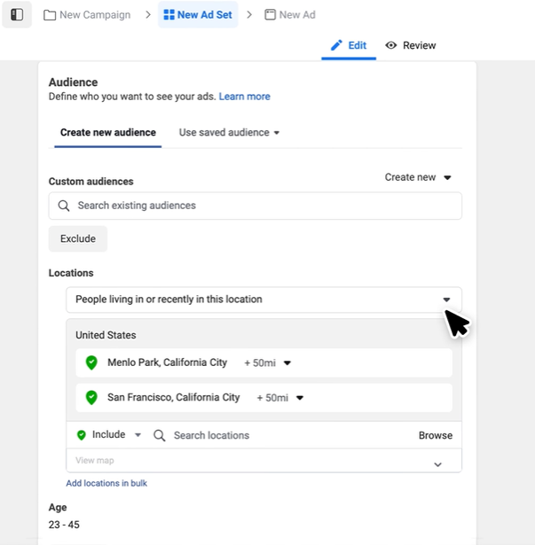
Etapa 3 - definir o público
O utilizador decide quem vê o seu anúncio e onde.
Crie o público em linha com base nas características de quem pretende que veja o seu anúncio e restrinja o público do seu anúncio por interesses, género ou localização
Utilize a segmentação de anúncios para encontrar as pessoas que têm maior probabilidade de agir. Assim que o seu anúncio começar a ser publicado, o Meta saberá quem está a interagir com ele e, com o tempo, reduzirá o seu público para chegar às pessoas certas
Notes:
Nota: Com as opções de segmentação Meta, pode definir o seu público-alvo por muitos factores (demográficos, educacionais, gostos e estilo de vida, comportamento no Facebook, etc.).

Slide 28
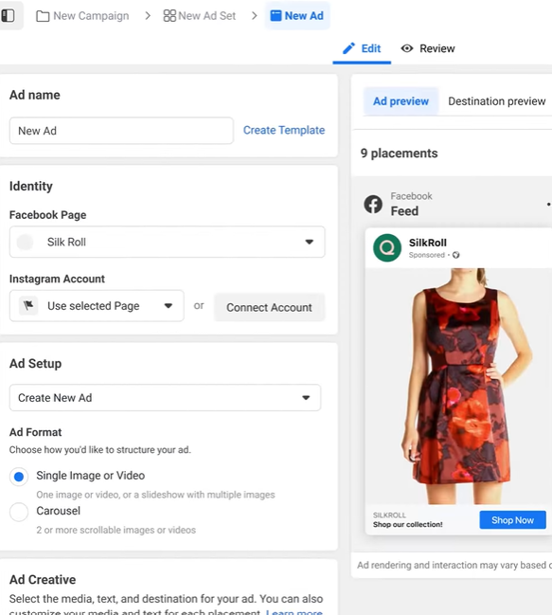
Passo 5 - carregue os seus ativos criativos
Agora, decide como quer que o seu anúncio seja apresentado.
Pode utilizar texto, imagens e vídeos para captar a atenção das pessoas.
Selecione um formato de anúncio (uma única imagem ou vídeo, carrossel ou coleção).
Escolha os respectivos suportes e carregue-os no arquivo de suportes.

Slide 29
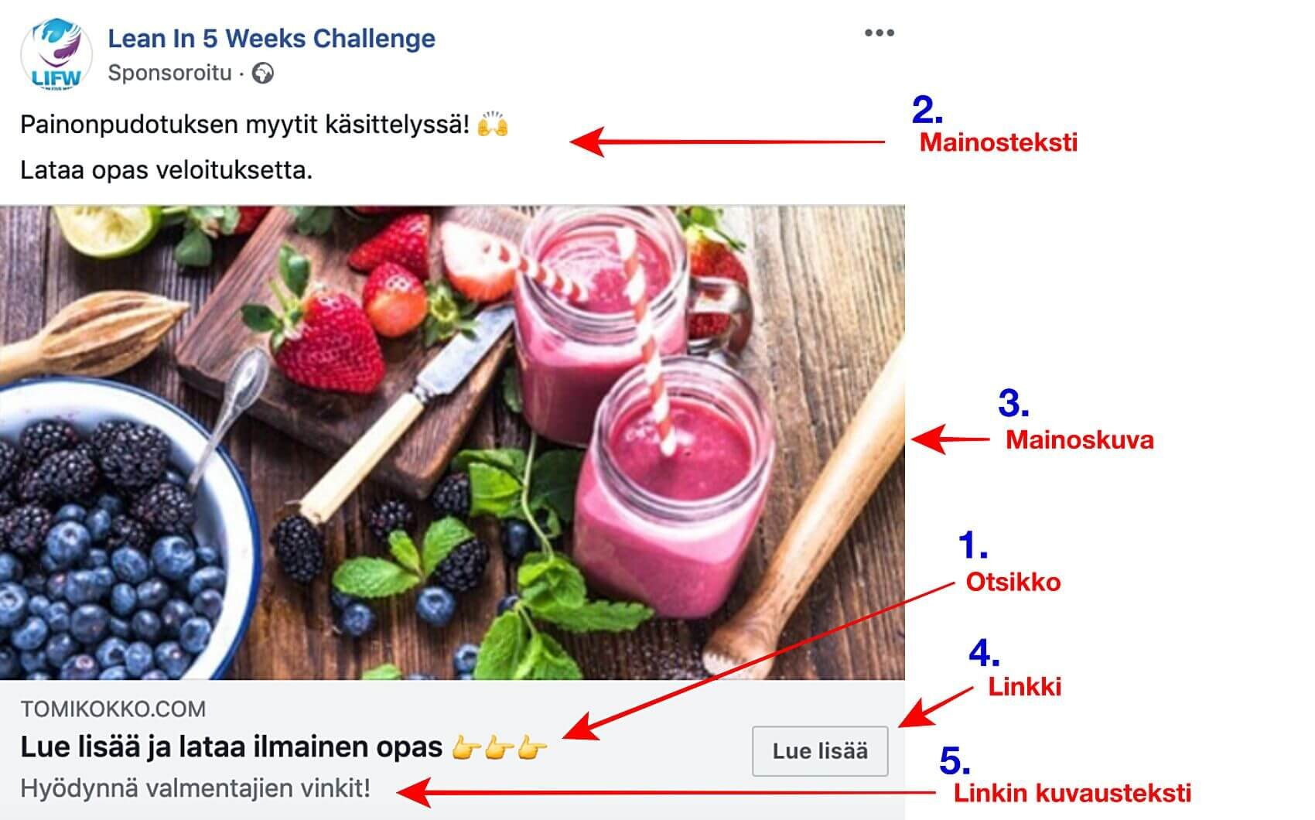
Elementos de um anúncio do Facebook
1. Título - refere-se aos benefícios e vantagens recebidos pelo cliente!
2. Texto do anúncio - descreva as vantagens do seu serviço - para o cliente!
3. Imagem - a imagem tem um grande impacto na funcionalidade do anúncio e o anúncio do Facebook tem geralmente um melhor desempenho se a imagem tiver um rosto humano virado para a "câmara"
4. Ligação - escolha um texto curto e atrativo para a ligação ao seu sítio
5. Descrição da hiperligação - para a hiperligação, pode também dar uma descrição e falar um pouco mais sobre os benefícios adicionais
2. Texto do anúncio
3.Imagem
1. Título
4. Ligação
5. Ligação
descrição

Slide 30
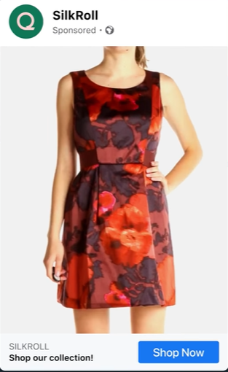
Passo 6 - publicar
Ao confirmar o anúncio, este será processado pela Meta AI e pelos sistemas de leilão
Em poucas horas, será mostrado aos públicos-alvo que selecionou
Pode acompanhar os resultados e o dinheiro gasto online

Slide 31
Tarefa (em pequenos grupos)
Utilizando os materiais deste módulo, cria uma campanha real no Facebook seguindo os respectivos passos:
definir objetivos para o anúncio
criar um anúncio (versão 1)
publicá-lo no Facebook (Metaempresa), 3-7 dias para obter impressões suficientes
avaliar os resultados (número de cliques, conversão na página de destino)
efetuar alterações na página de destino, se necessário/possível
criar um anúncio melhorado (versão 2) e publicá-lo (3-7 dias)
acompanhamento e avaliação da campanha
Faça um pequeno relatório com a sua própria avaliação (o que é que funcionou bem no anúncio - imagem, texto, botão CTA? Ficou satisfeito com a conversão? O que poderia ter sido melhorado adicionalmente?)
Notes:
*Sem uma conta comercial e um cartão de crédito inclinado, infelizmente não é possível criar e publicar um anúncio real. Opções para resolver este problema: 1. Como professor, pode criar uma conta própria que pode ligar a um projeto em que esteja envolvido ou à conta da sua universidade, se possível. Uma outra opção é que alguns dos seus alunos tenham uma conta disponível e lhes permita realizar uma campanha limitada (os seus familiares).
Assim que a conta estiver disponível e o "financiador" estiver acordado, a pessoa responsável pode publicar diferentes anúncios de vários grupos utilizando o mesmo grupo-alvo. O montante necessário não é demasiado elevado, uma vez que cerca de 10 euros por anúncio/semana permitem obter impressões suficientes para avaliar o anúncio.
Avaliação: processo de trabalho do grupo 75% (Cumpriram todo o processo, de acordo com as instruções do Google? Como foi a divisão do trabalho? Dedicaram-se a 100% à tarefa? Foram criativos/centraram-se no público-alvo quando escreveram o anúncio?, Resultados da campanha 25%.

Slide 32
Comprar uma campanha de anúncios display nos media
Notes:
O terceiro exercício prático consiste em comprar um anúncio publicitário nos meios de comunicação social adequados. Esta tarefa permite que os alunos apliquem os tópicos aprendidos na secção anterior.

Slide 33
Onde comprar publicidade gráfica?
Pode ser comprada publicidade nos seus meios de comunicação social nacionais
Todas as informações necessárias podem ser consultadas nos respetivos cartões de imprensa (pesquisar na Internet utilizando o nome do meio de comunicação social + cartão de imprensa)
O preço é CPM (custo por milha), o que significa que paga por impressões (e não por cliques)
Normalmente, é criado um plano de comunicação que abrange 2-4 meios de comunicação e mensagens essenciais em cada um deles para atingir os públicos-alvo desejados
Notes:
Para

Slide 34
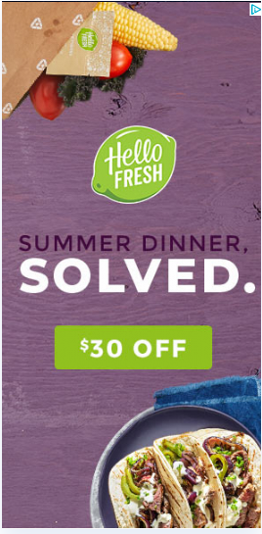
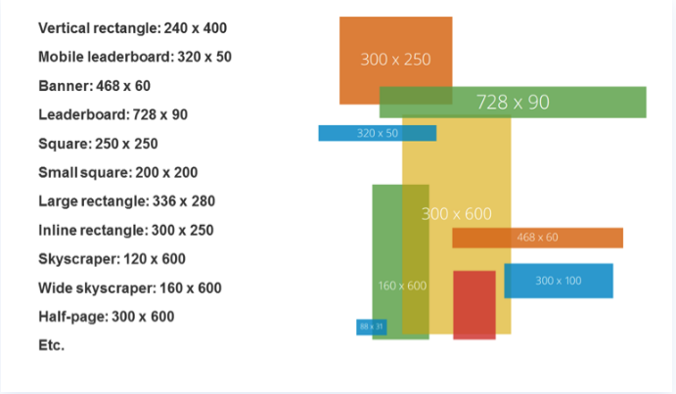
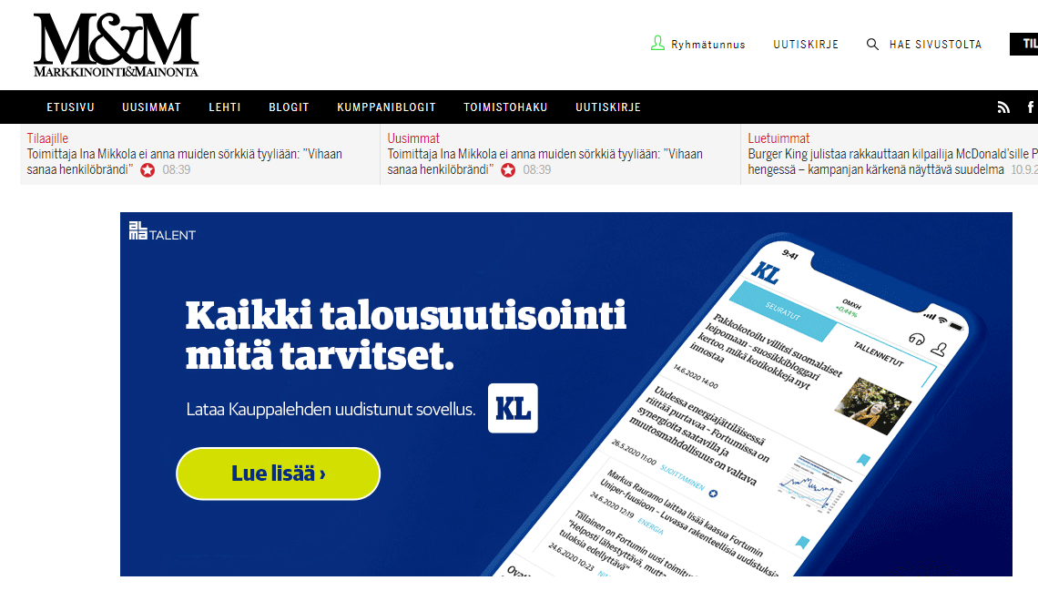
Tamanhos e formatos de banners
Os tamanhos dos banners são definidos em píxeis. Seguem-se alguns exemplos.
Telemóvel: em rápido crescimento. Pelo menos 2/3 da publicidade display em dispositivos móveis
Desfile: 980x400 (dt) ou 300x300 (telemóvel) bastante popular. O tamanho grande chama a atenção.
Notes:
Encontrará este tipo de informação específica relativa a determinados meios de comunicação social nos respectivos cartões.

Slide 35
Plano de meios da campanha de exibição
 |  |  |  |  |  | Semana
Media | Formato do anúncio | Impressões | cpm | Custo | Duração | 42 | 43 | 44 | 45 | 46 | 47
media y | Parada de desktop 980x400 | 375000 | 40 | 15000 | 15.-27.10.
media z | Parada de desktop 980x400 | 400000 | 37 | 14800 | 15.-29.10.
media x | Desfile móvel 300x300 | 425000 | 24 | 10200 | 23.10.-3.11.
Total |  | 1200000 |  | 40000
 | CTR médio 1,5%= 1 200 000 x 1,5% =>
 | 18000 visitantes da página de destino
Forma fácil de calcular: 425 x 24= 10 200 (deixar 000's de fora)
Notes:
Para dizer aos alunos: Se acabarem por trabalhar com marketing digital, vão precisar de compreender esta lógica. Isto foi parcialmente explicado na secção anterior. Impressões = a quantos espectadores o anúncio foi mostrado.

Slide 36
É um planeador de meios de comunicação social que deverá planear uma campanha para o seu cliente.
Atribuição 'comprar uma campanha de banners nos media'
Decida quem é o seu cliente:
  Que produto/serviço? (pode ser real ou inventado)
  Por exemplo: btoc: novo hotel, loja de calçado em linha, novo carro, nova marca de comida para bebé, novo bar...
  Btob: seminário para responsáveis de marketing e vendas (btob). Pode escolher à vontade.
Qual é/são o(s) grupo(s) alvo do seu cliente.
Escolha os seus meios de comunicação e planeie uma campanha que atinja da melhor forma o público-alvo do seu cliente. Pelo menos dois meios de comunicação diferentes.
Orçamento para os meios de comunicação social: 20 000 euros, período de campanha: 1 mês.
Formatos de publicidade: Anúncios de visualização. Para computador e telemóvel. É necessário utilizar ambos (ou ecrã cruzado). Formatos reais e existentes com preços correctos. Método de fixação de preços em todos os suportes: CPM
Notes:
Nota: Encontrará informações sobre os sítios Web e os cartões dos diferentes meios de comunicação social.

Slide 37
Apresentar o plano multimédia em Excel:
  impressões e custo por suporte e formato de anúncio
  período de campanha
  atribuição de orçamento por meio e formato de anúncio.
Em Word.doc:
  apresentar o produto/serviço + grupo-alvo
  justificar a sua sugestão: por que razão escolheu estes meios, a estrutura da campanha e os formatos de anúncio.
  dar uma estimativa do número de visitantes que chegam à página de destino, CTR 1,5%. Máximo de 150 palavras.
Fornecer capturas de ecrã dos cartões multimédia / taxas CPM que utilizou.
Tempo necessário: 6-8 horas
Estar preparado para discutir e apresentar na aula

Slide 38
Critérios de avaliação
0: A atribuição não foi devolvida a tempo. Os cálculos matemáticos da campanha (o preço cpm correto, o cálculo cpm x impressões correto, o número de visitantes) estão errados ou são inadequados. O período da campanha por meio de comunicação está em falta. O método de cálculo do preço não é CPM.
1-2: O método de cálculo do preço é o CPM e a matemática está correcta, mas a campanha consiste apenas num meio de comunicação. Não há argumentação sobre o motivo da escolha do meio de comunicação. Faltam capturas de ecrã dos cartões de meios / tarifas.
3-4: A campanha inclui dois ou mais meios de comunicação, a matemática está correcta e a campanha foi construída de acordo com as instruções. O aluno apresenta argumentos para as suas soluções.
5: A campanha inclui dois ou mais meios de comunicação, a matemática está correcta e a campanha foi construída de acordo com as instruções. O aluno apresenta argumentos para as suas soluções, que demonstram conhecimentos especializados.
Notes:
Purkupohdintaa:
Duração do tratamento: 20 min + refeições
6 esitystä koko luokalle? Como é que os utilizadores podem ser ajudados? A encomenda foi feita. Como é que o pagamento é feito?

Slide 39
O material DEMS tem como objetivo melhorar as competências de marketing digital no ensino superior, respondendo às necessidades das empresas e organizações. É disponibilizado acesso a um vasto conjunto de diapositivos com atividades e trabalhos em sala de aula, bem como a instruções de utilização detalhadas para o professor. É livre de utilizar parte ou a totalidade do material disponível.
O material inclui conteúdos e números retirados da Internet, pelo que está sujeito a alterações. As fontes foram anunciadas de acordo com as regras de utilização livre. O material na sua totalidade pode ser visualizado e descarregado a partir de www.dems.pro. Todo o material é produzido para utilização livre e cofinanciado pelo programa Erasmus +.

